Slide 1
SSAFIT 따로 또 같이
양을필, 이주용

Slide 2
목차
아이디어 소개
선정 이유
기능
프로토타입

Slide 3


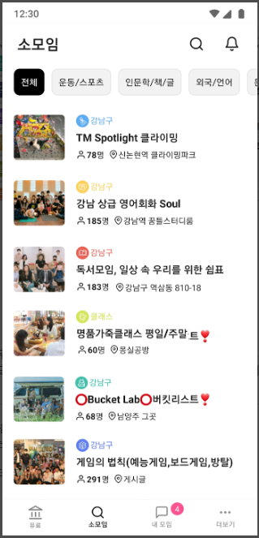
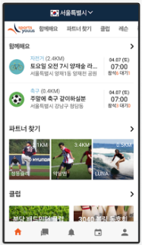
아이디어 소개

Slide 4
선정 이유
동호회는 부담스럽지만 혼자 하기는 아쉬울 때!
성취감을 느끼며 운동하고 싶을 때!
가벼운 마음으로 1회성 운동 모임 참가 가능

Slide 5
진행 일정
날짜 | 이주용(프론트엔드) | 양을필(백엔드)
5/8~5/12 | 주제 선정, 아이디어 회의
5/15 | 화면 구성 | DB 테이블 작성, sql 작성
5/16 | Vue router 구성
5/17 | Template 작성, API 구성 | Dto 작성
5/18 |  | API 구성
5/19 | Vuex 작상 | Mapper, Controller 작성
5/20
5/21
5/22
5/23 |  | 에러 픽스
5/24 | 에러 픽스
5/25

Slide 6
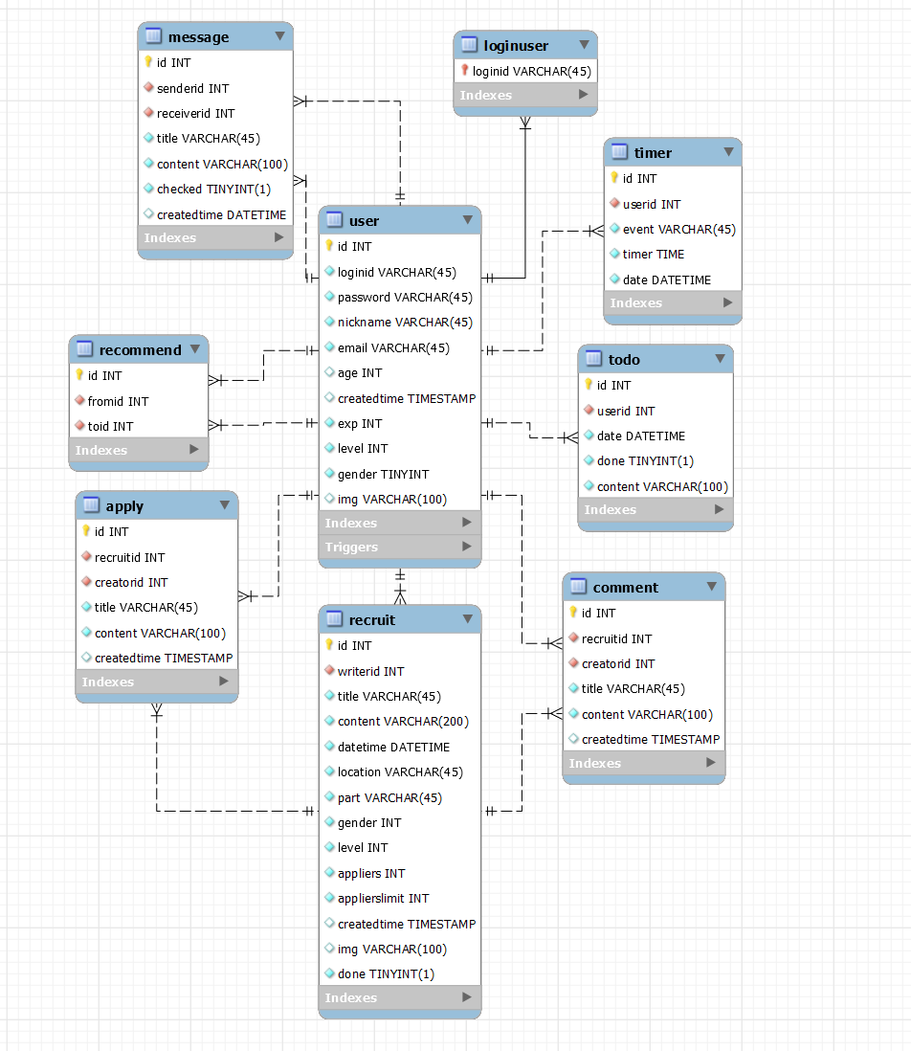
ERD

Slide 7
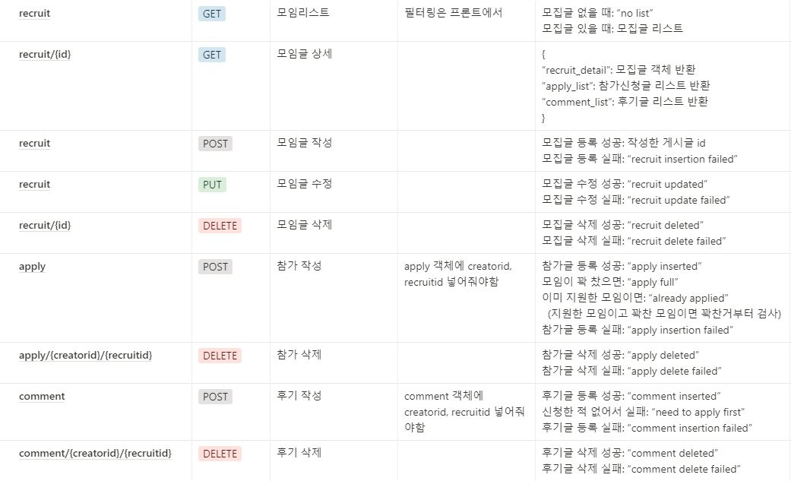
API

Slide 8
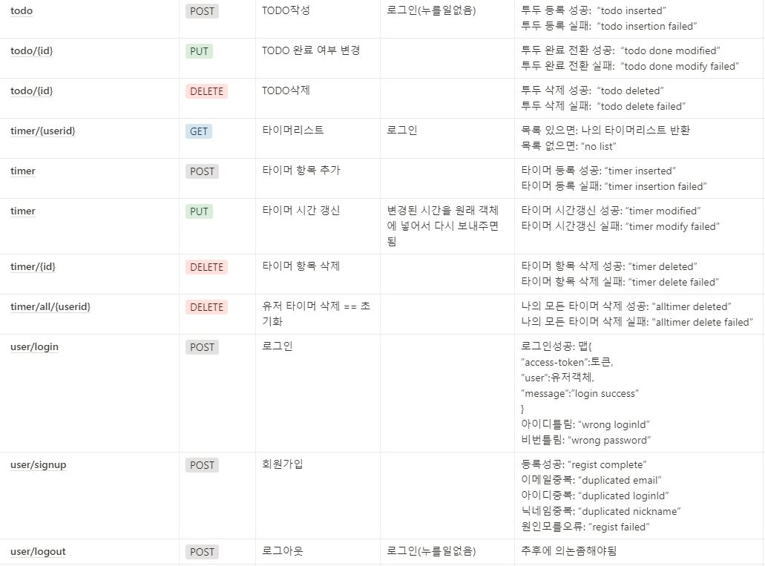
API

Slide 9
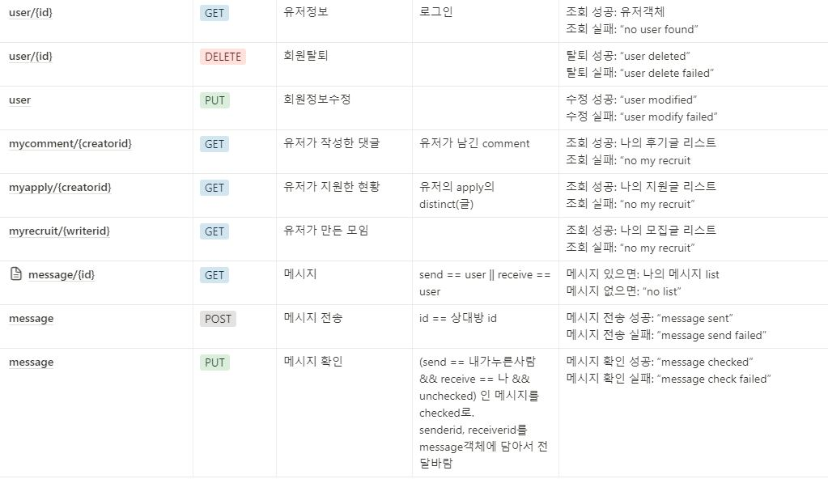
API

Slide 10
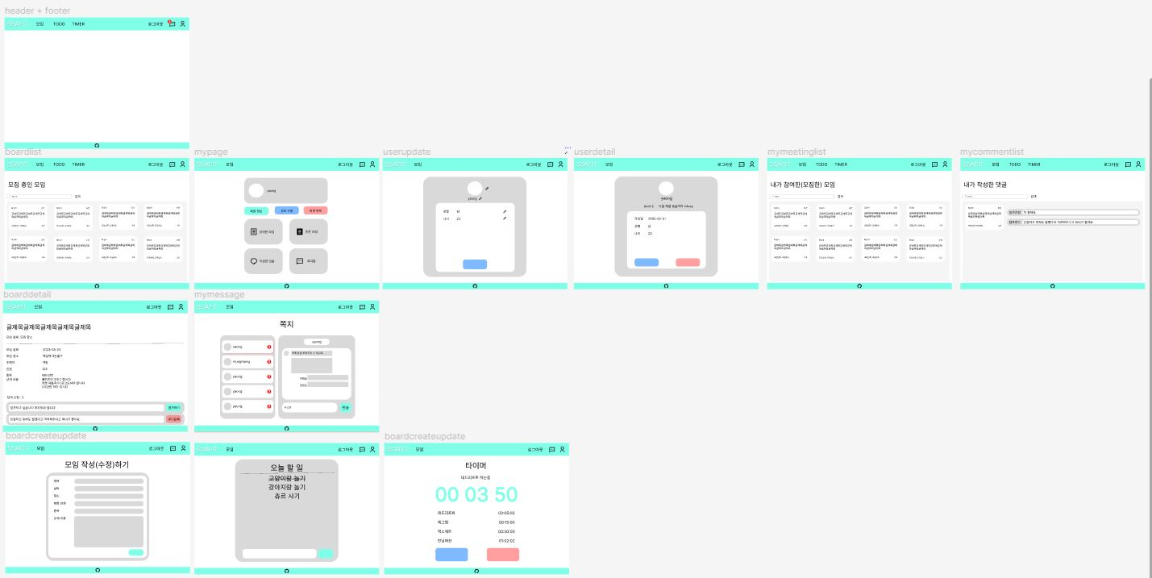
화면 설계

Slide 11
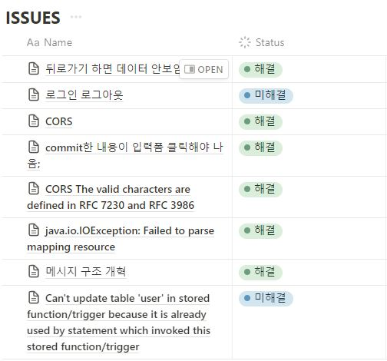
작업 중 이슈 관리

Slide 12
기능(대분류)
같이하기
운동팟 모집
참가 신청
후기 작성
쪽지
따로하기
Todo
Timer

Slide 13
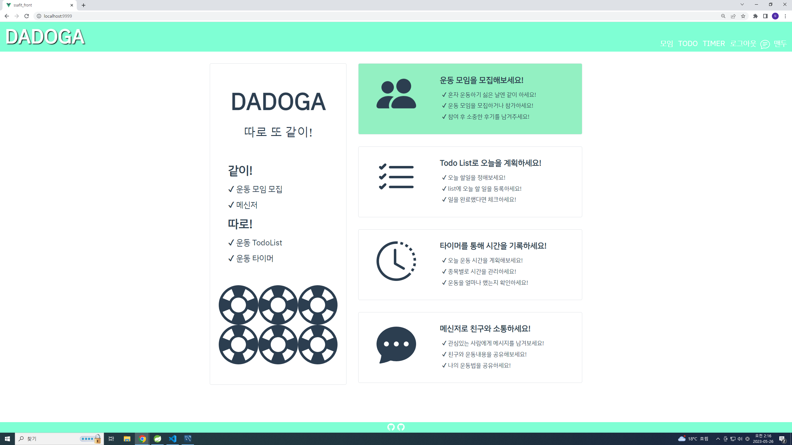
메인
메뉴를 클릭하면 해당 페이지로 넘어감
로그인이 필요한 메뉴인 경우, 로그인 안내를 띄움

Slide 14
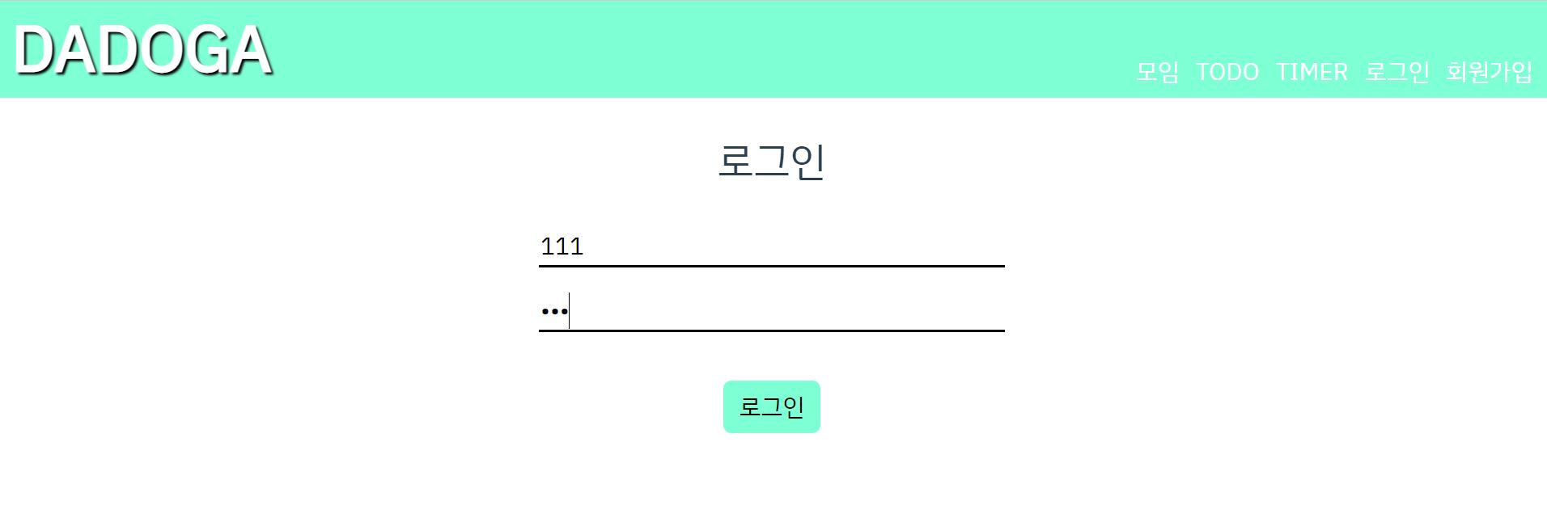
로그인

Slide 15
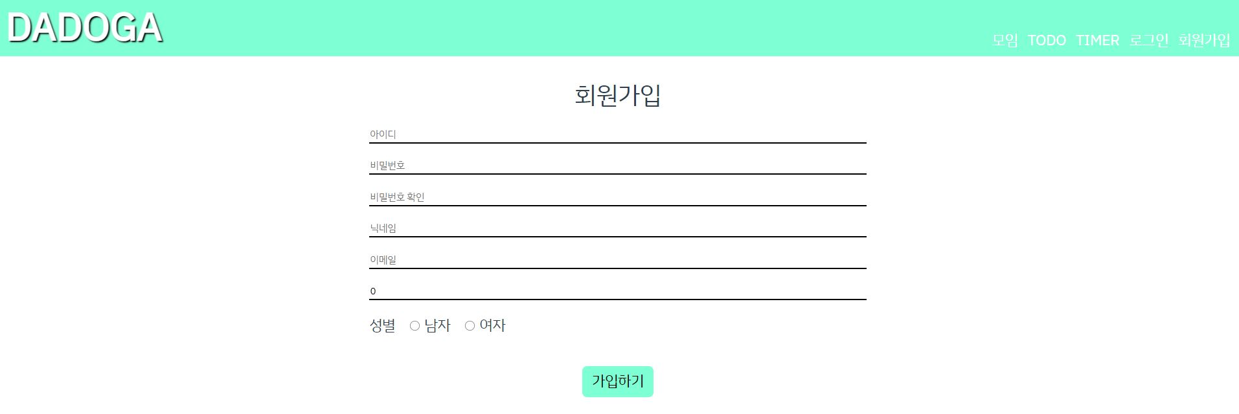
회원가입

Slide 16
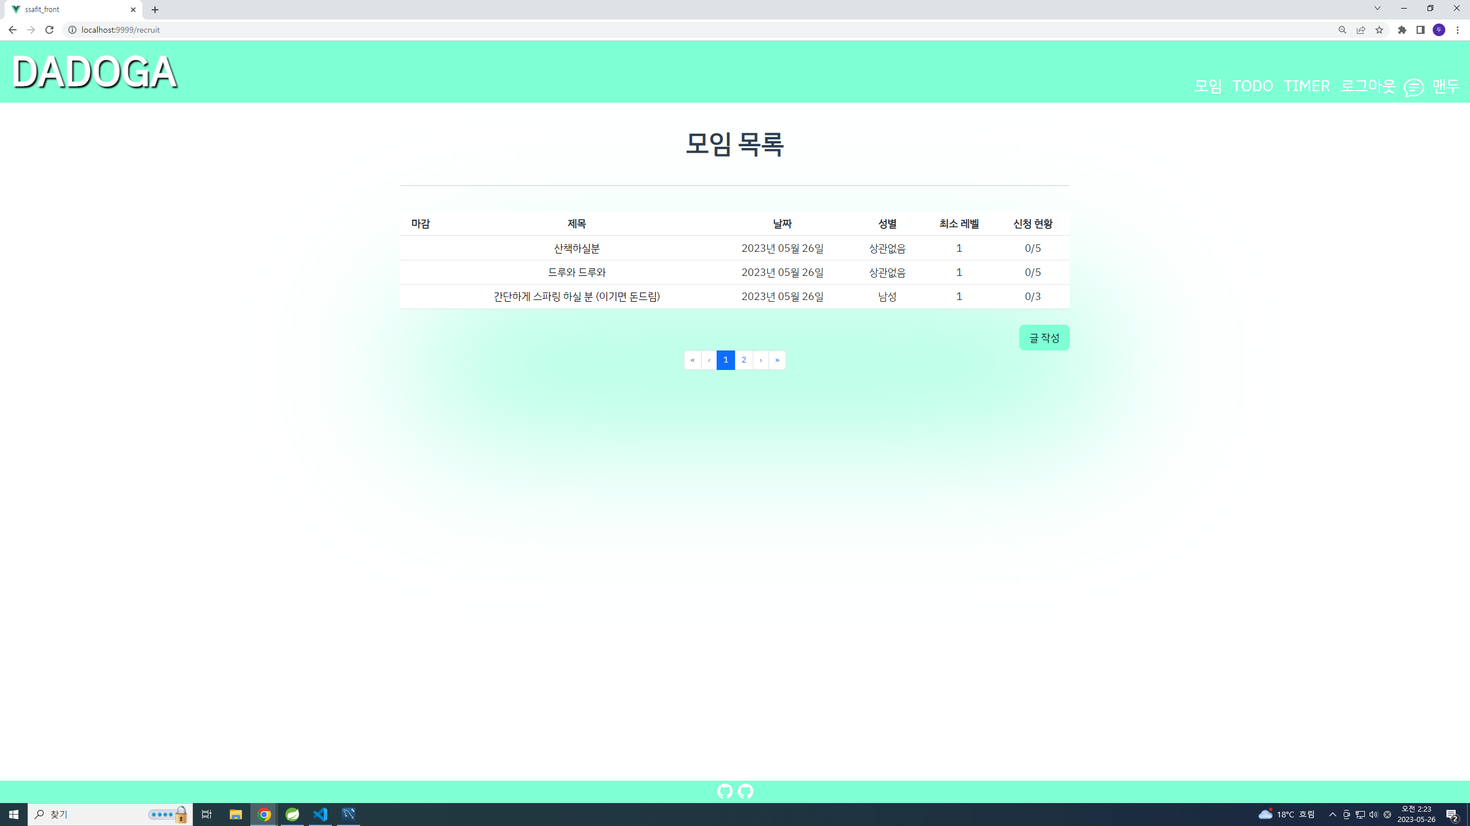
모임 목록

Slide 17
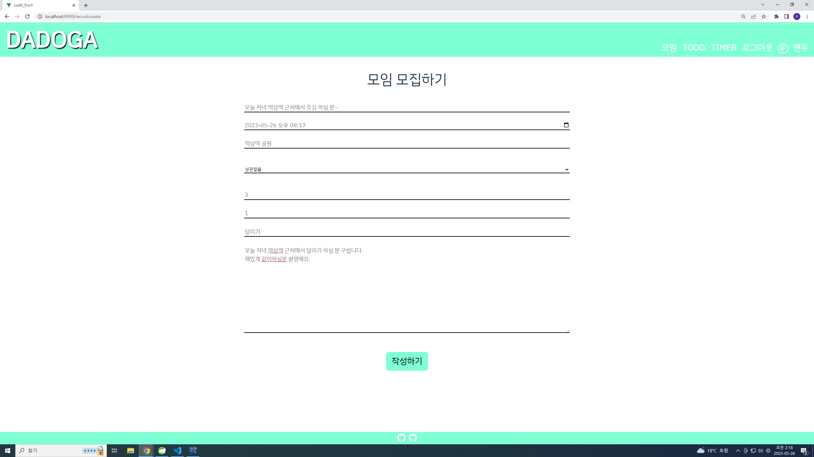
모임 모집글 작성하기

Slide 18
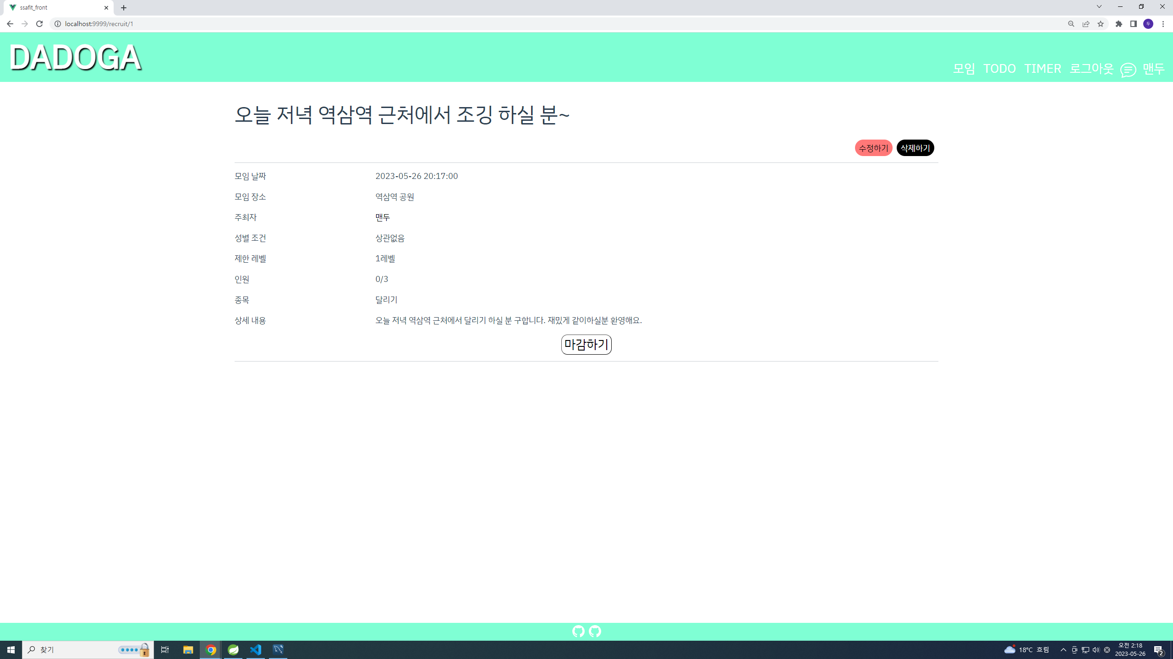
모임 모집글

Slide 19
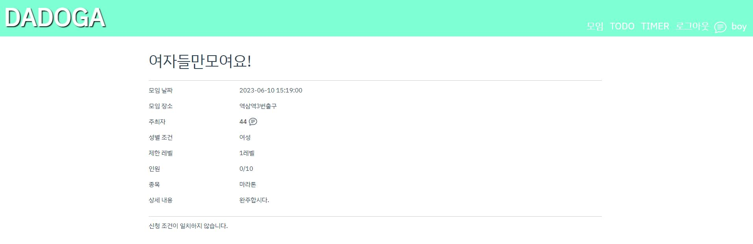
모임 참가 조건 설정
남성이 여성만 모집하는 글을 조회해서 신청이 제한됨

Slide 20
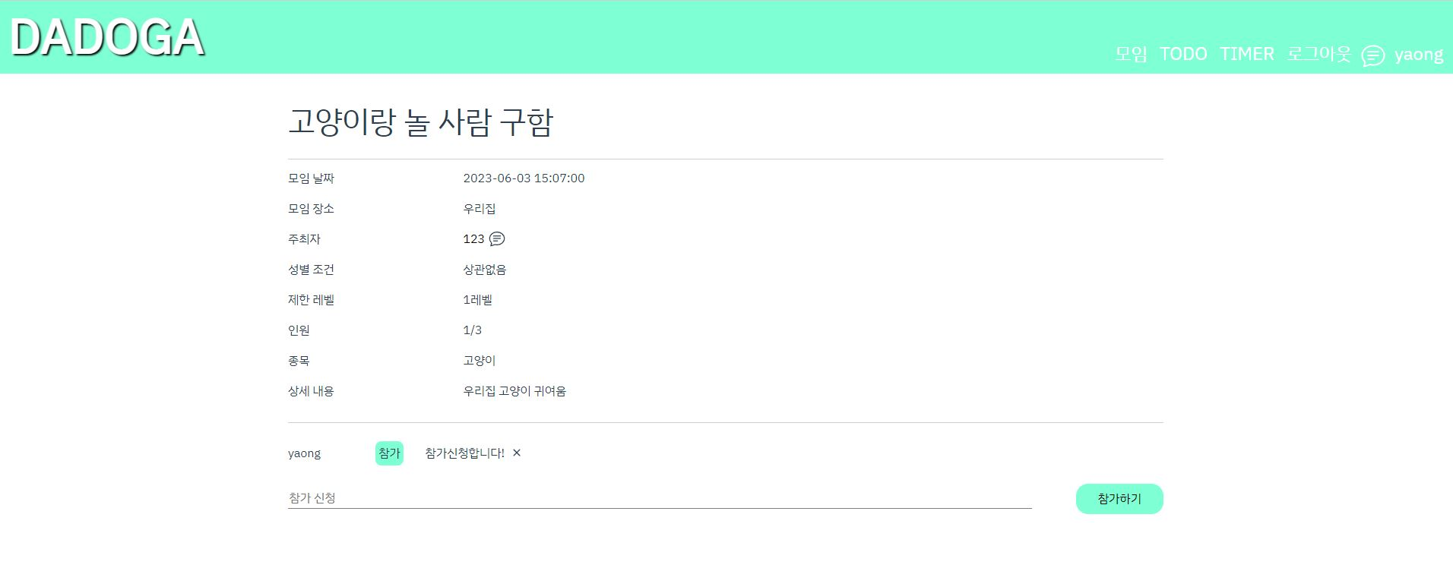
참가 신청

Slide 21
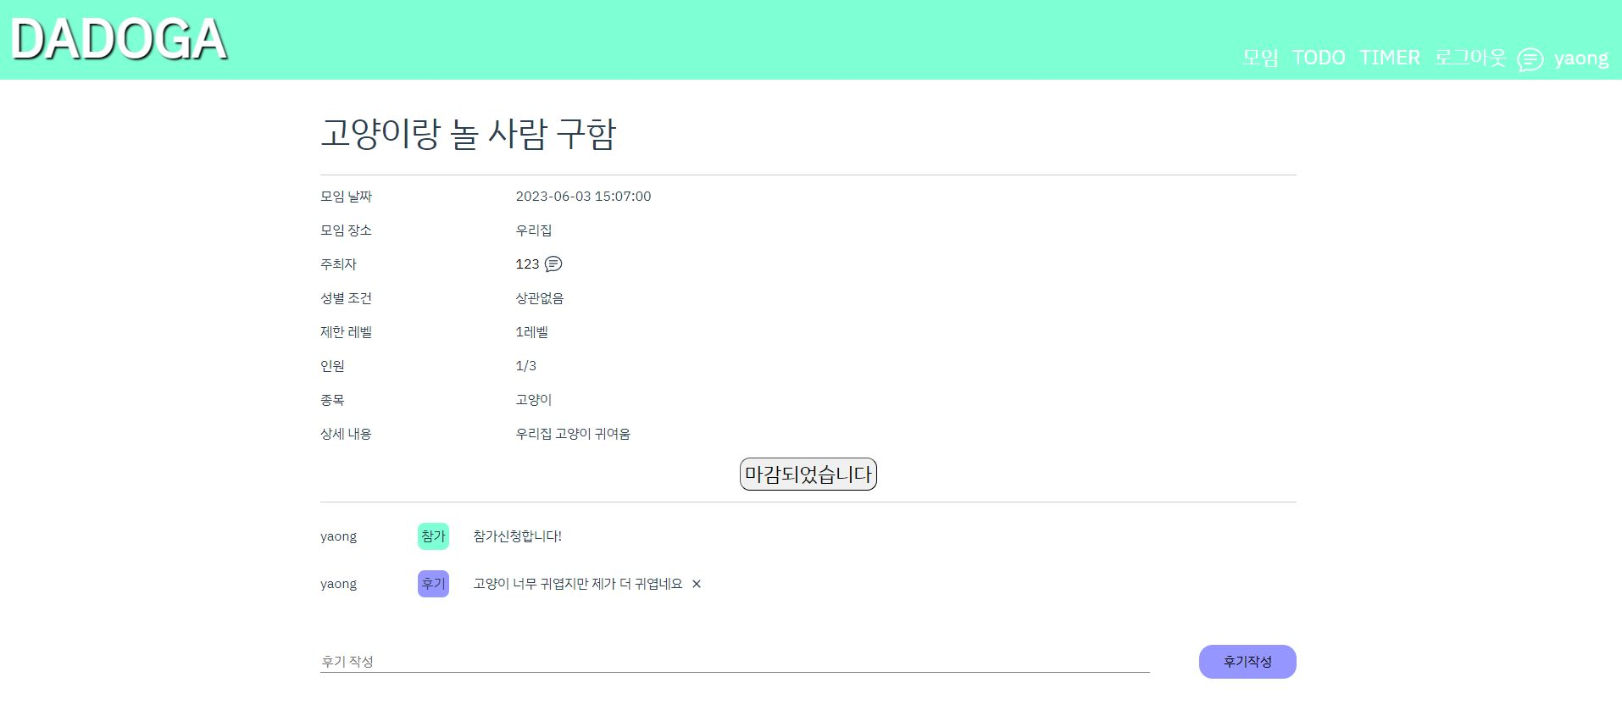
후기 작성
글 작성자가 모임을 마감할 수 있으며, 마감된 모임에 신청한 내역이 있는 경우 후기를 작성할 수 있음

Slide 22
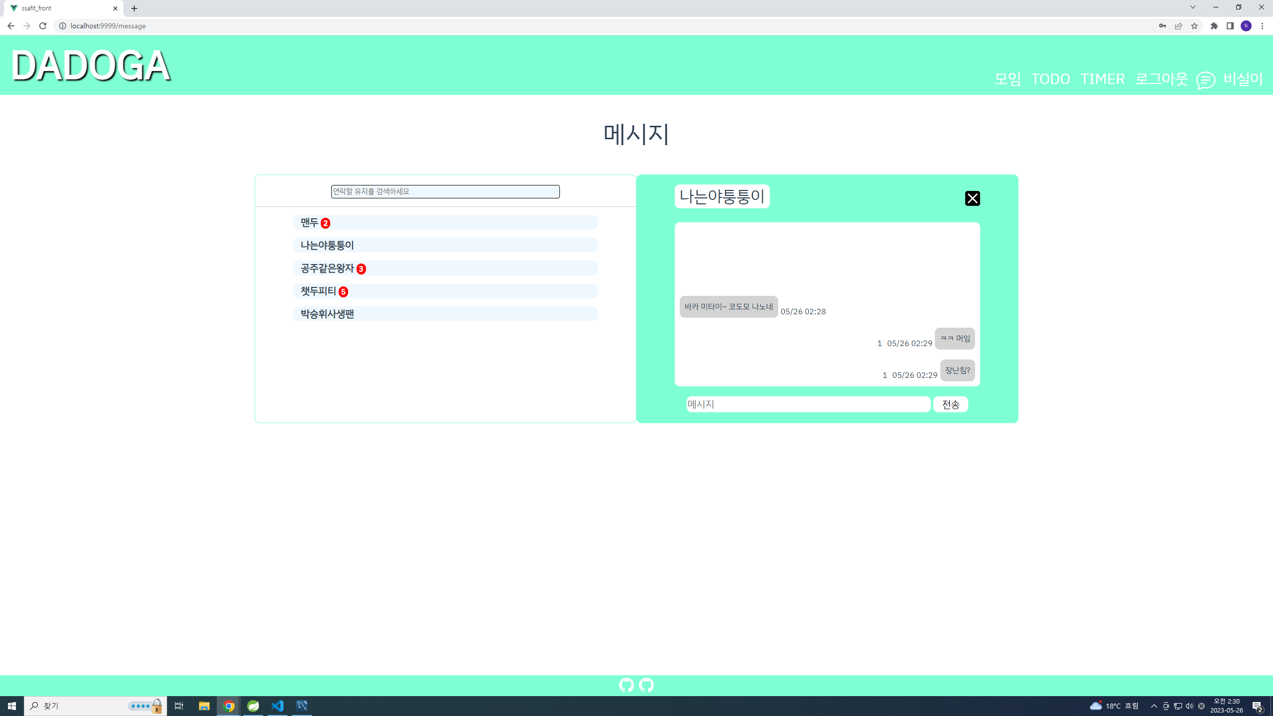
메시지

Slide 23
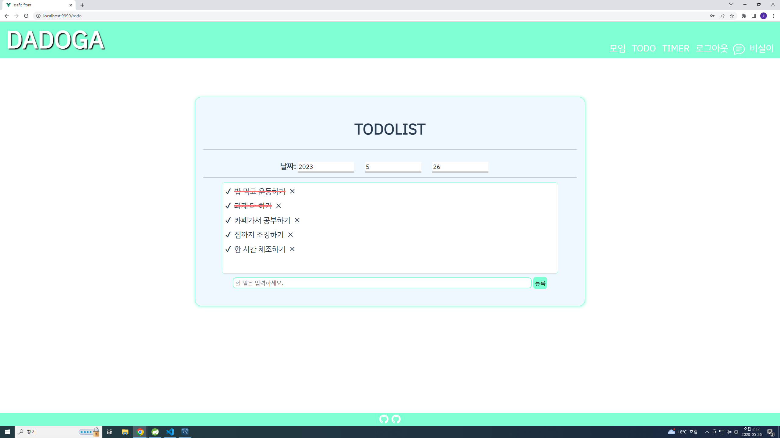
TODO
날짜별로 검색해서 TODO 내역을 볼 수 있음

Slide 24
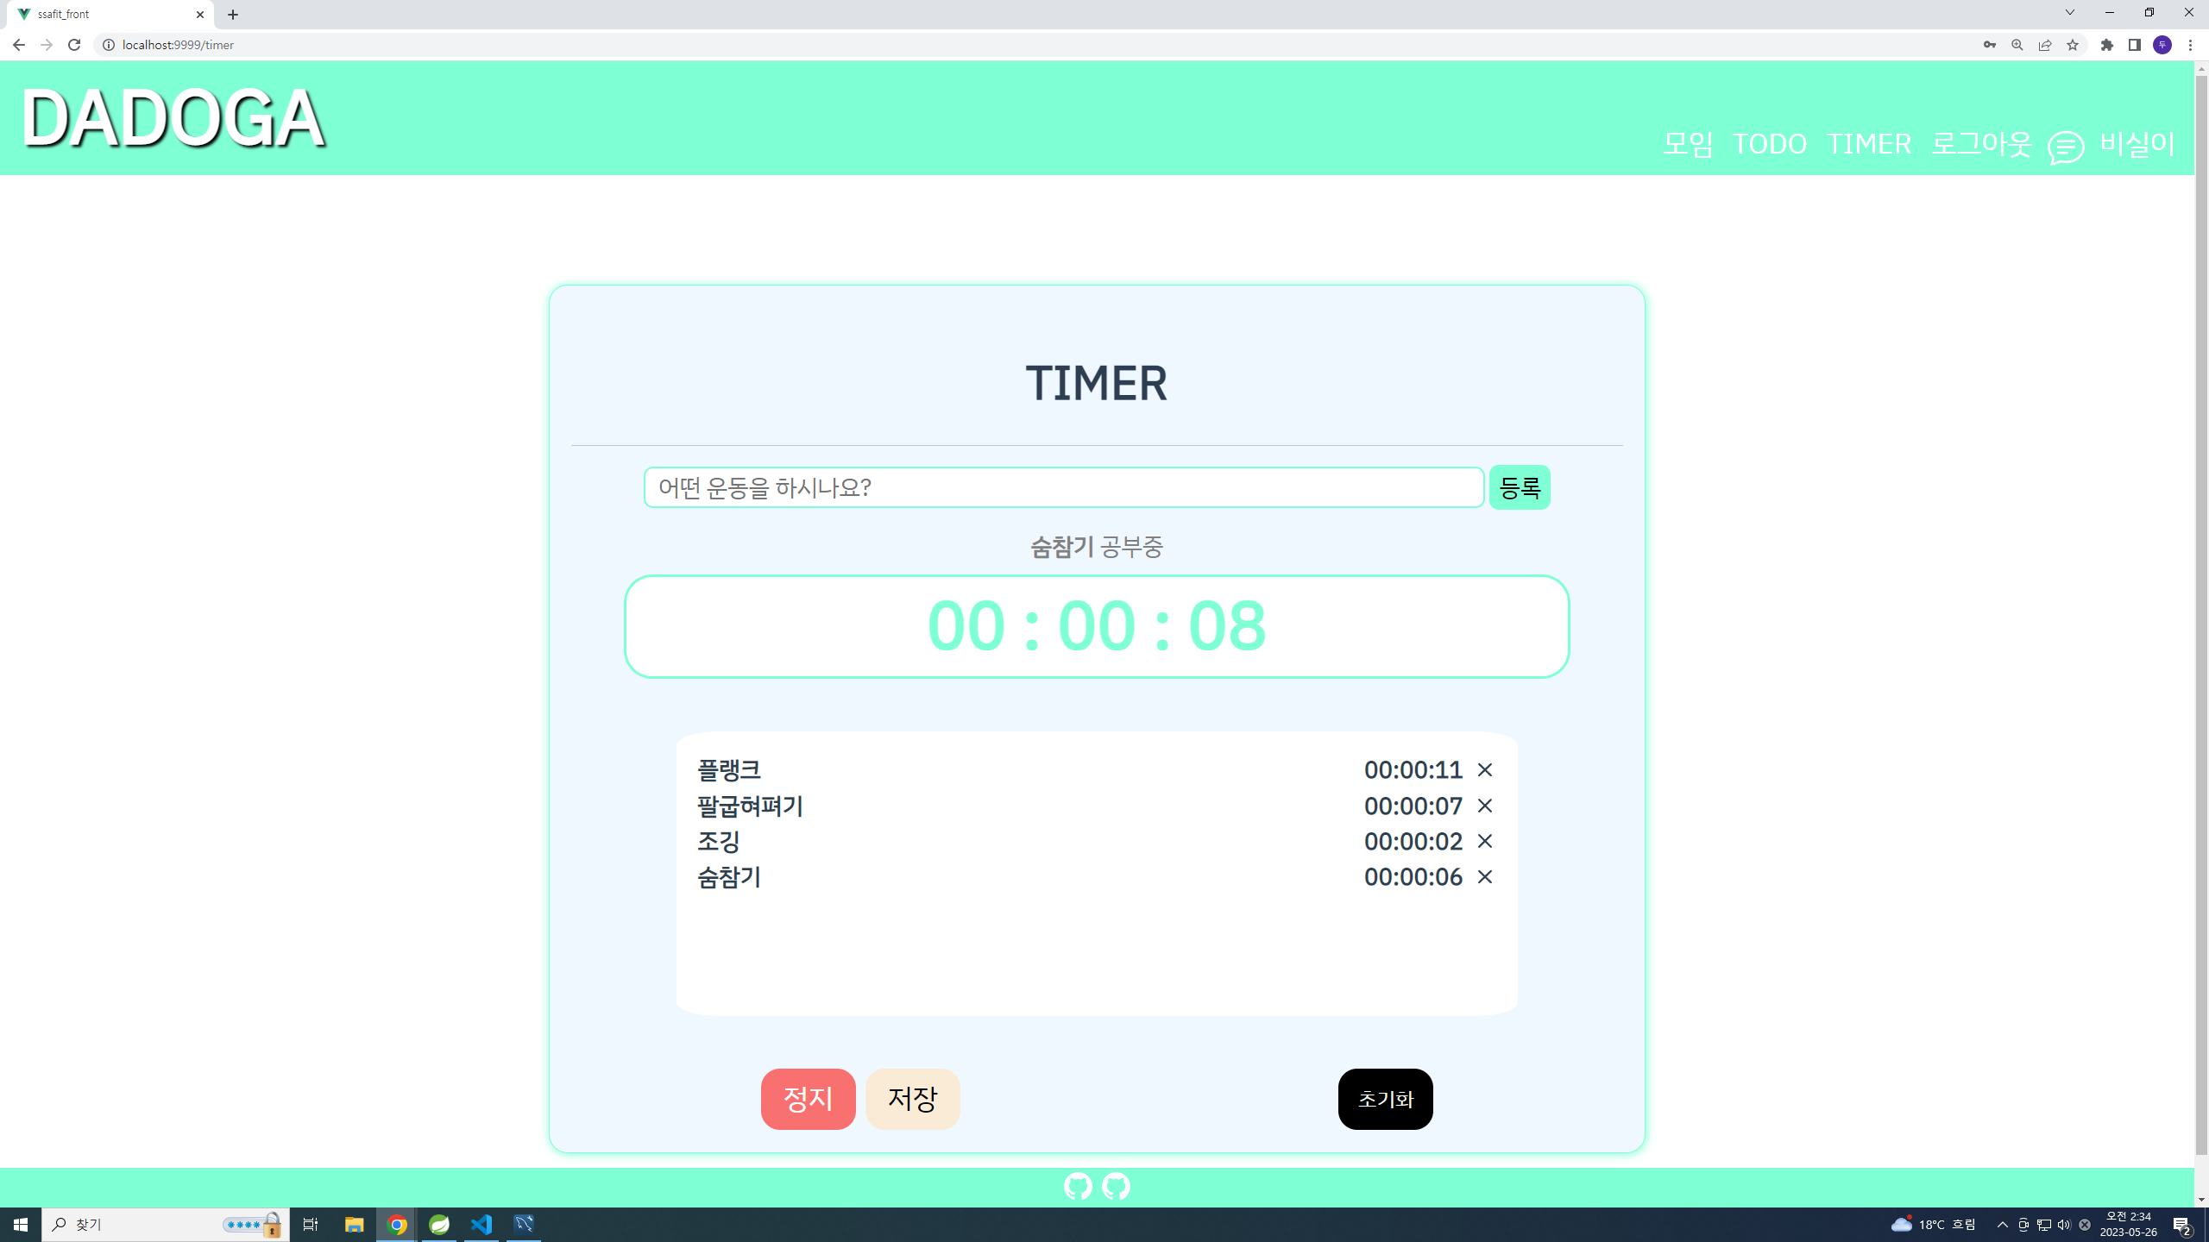
TIMER
타이머를 시작한 후 정지한 상태에서 시간을 누적해서 저장할 수 있음

Slide 25
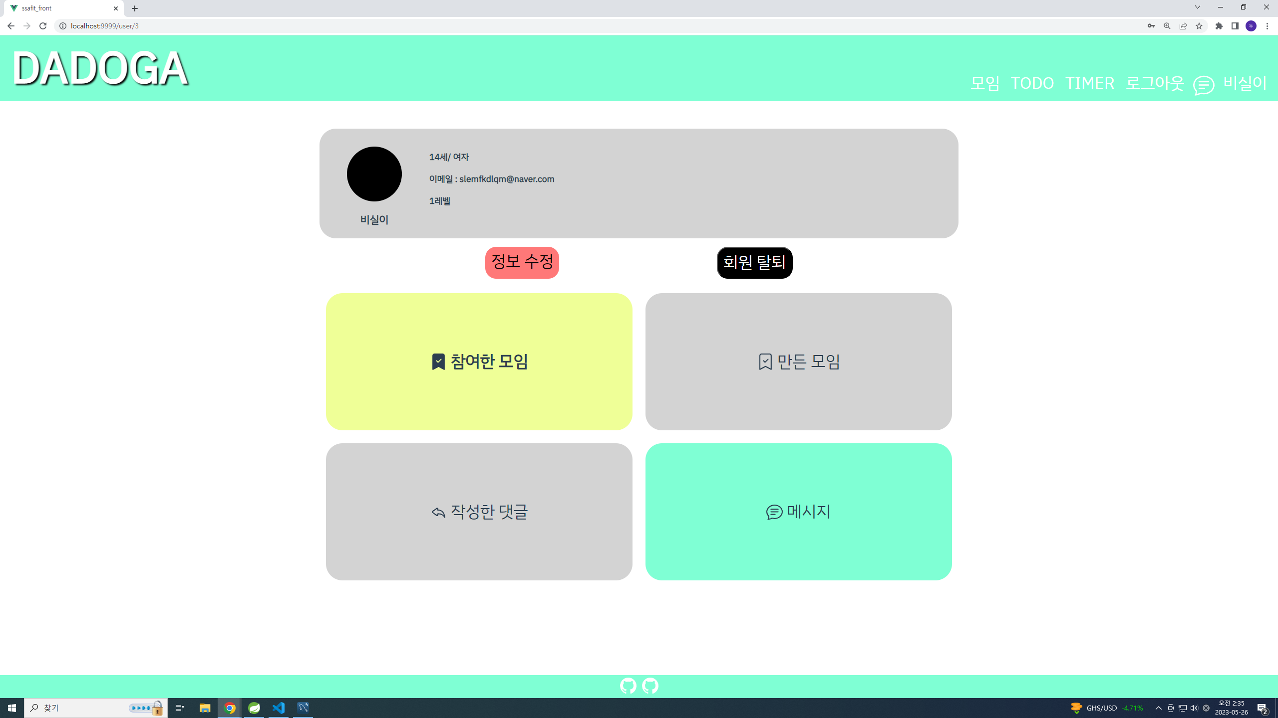
유저페이지

Slide 26
SNAPSHOT
유저 신고
유저 차단
사진 업로드
지도 api를 활용한 장소 입력
Jwt 토큰 로그인

Slide 27
개발 후기
이주용
백을 주로 하다가 프론트를 하는데 재미있었지만 예술 감각이 좋지 않아서 힘들었다, 좋은 백 동료를 만나서 원활하게 프로젝트를 할 수 있었다.
양을필
한 학기 동안 배운 내용을 모두 녹여서 진행한 프로젝트인 만큼 보람 찼다. 백과 프론트가 만나는 경험을 최초로 했고 웹의 구성을 조금 이해할 수 있었다. 재밌었고 보람찼다.

Slide 28
감사합니다

